Slide 1
SOM FOR Ids

Slide 2
Introduction
Self-Organizing Maps (SOM) is a type of artificial neural network invented by Teuvo Kohonen in the 1980s. They are trained with unsupervised learning, which means that the training data is not labeled. The goal is dimensionality reduction and visualization of data from high dimensionality in a map They differ from other neural networks because they are based on competitive learning. They are used for clustering, pattern recognition, feature extraction, and visualization. In the field of cybersecurity, they are used in anomaly detection, threat classification, and network behavior analysis.

Slide 3
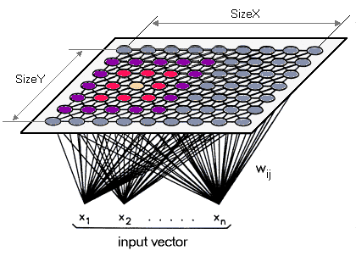
SOM Architecture
SOM neurons are organized in a two-dimensional grid, in which each neuron has a weight vector of the same size as the input vector. This grid represents the space into which the input data is projected. Weight vectors link each neuron to all input attributes. Updating these vectors through learning. The spatial structure of the grid helps to visualize and understand the similarities and differences within the dataset, with rectangular or hexagonal configurations.

Slide 4
Panoramica del Processo di Apprendimento
SOM Objective: Transform complex, high-dimensional data into simplified representations while preserving topological relationships. Allowing the user a greater understanding. Stages of the Algorithm: The learning process consists of four phases - Initialization, Competition, Cooperation, and Adaptation. The algorithm proceeds iteratively, presenting sequences of input vectors and updating the weights of neurons to reflect structures and patterns in the data. Learning proceeds until no more substantial changes are observed in the map, indicating that the algorithm has reached an equilibrium.

Slide 5
Fase di Inizializzazione
Choice of hyperparameters, before learning: the initial learning rate, the number of iterations, the size of the grid, the proximity function are defined and the metric to be used for competition between neurons is determined. These choices affect the effectiveness of the training and the quality of the resulting map. In addition, as far as the initialization of the weight vector is concerned, there are 2 strategies: Random initialization: The weight vectors of each neuron in the grid are initialized with random values. This ensures a non-prejudicial start for the process of self-organization. Data-driven initialization : Good initialization can accelerate algorithm convergence and improve map representativeness.

Slide 6
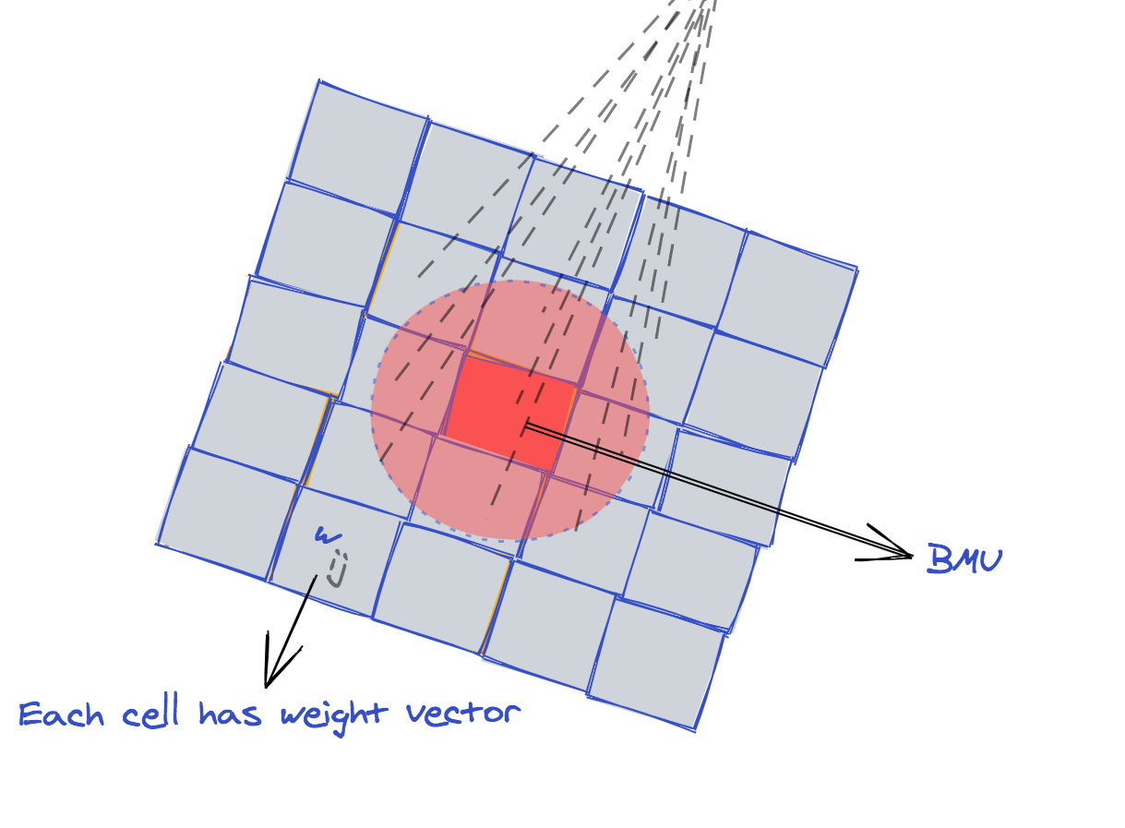
Fase Competizione (1)
Each time a new input vector is introduced to the SOM, a crucial phase of competition between neurons begins. It is at this time that you decide which neuron will become the representative of that specific input. Data Representation: Competition ensures that each input is represented on the map by the most suitable cell, preserving the similarities and differences between the different inputs.

Slide 7
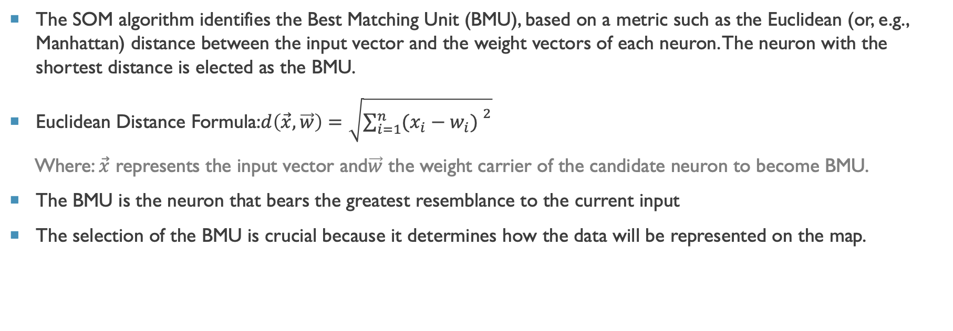
Fase Competizione (2)
The SOM algorithm identifies the Best Matching Unit (BMU), based on a metric such as the Euclidean (or, e.g., Manhattan) distance between the input vector and the weight vectors of each neuron. The neuron with the shortest distance is elected as the BMU.
Euclidean Distance Formula:$d\left(\vec{x},\vec{w}\right)=\sqrt{{\sum_{i=1}^{n}{(x_{i}−w_{i}) }}^{2}}$
Where: $\vec{x}$ represents the input vector and$\vec{w}$ the weight carrier of the candidate neuron to become BMU.
The BMU is the neuron that bears the greatest resemblance to the current input
The selection of the BMU is crucial because it determines how the data will be represented on the map.

Slide 8
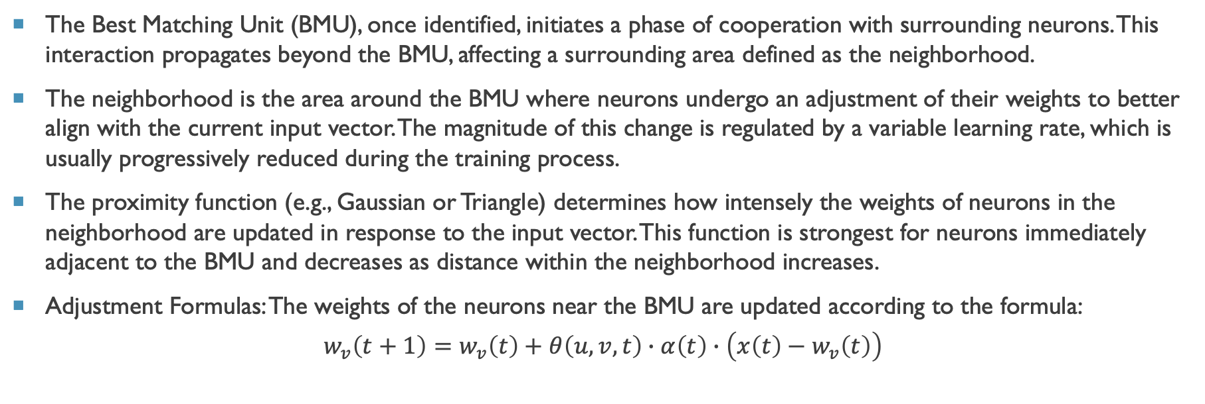
Fase di Cooperazione e adattamento(1)
The Best Matching Unit (BMU), once identified, initiates a phase of cooperation with surrounding neurons. This interaction propagates beyond the BMU, affecting a surrounding area defined as the neighborhood. The neighborhood is the area around the BMU where neurons undergo an adjustment of their weights to better align with the current input vector. The magnitude of this change is regulated by a variable learning rate, which is usually progressively reduced during the training process. The proximity function (e.g., Gaussian or Triangle) determines how intensely the weights of neurons in the neighborhood are updated in response to the input vector. This function is strongest for neurons immediately adjacent to the BMU and decreases as distance within the neighborhood increases.
Adjustment Formulas: The weights of the neurons near the BMU are updated according to the formula:
$$w_{v}\left(t+1\right)=w_{v}\left(t\right)+θ\left(u,v,t\right)∙α\left(t\right)∙\left(x\left(t\right)−w_{v}\left(t\right)\right)$$
$w_{v}\left(t\right)$:vettore peso del neurone v ; $θ\left(u,v,t\right)$:funzione di vicinanza tra il BMU $u$ e il neurone $v$ ;
$α\left(t\right)$ tasso di apprendimento, $x\left(t\right)$ vettore di input.

Slide 9
Fase di Cooperazione e adattamento(2)
The goal of the cooperation phase is to make the map "elastic", allowing neurons to adapt not only to the current input but also to similar inputs that may be presented in the future. Through cooperation, the SOM maintains the topology of the input data. Neurons representing similar inputs are located close together on the map. Cooperation is essential for learning in a SOM. It is through this process that the map learns to organize itself so that similar patterns of input result in neurons firing in nearby regions of the map.

Slide 10
L’algoritmo in breve
Initialization: You start by defining the hyperparameters and assigning the initial weights to the neurons on the map. Competition: The network is subject to competition between the neurons on the map to determine the Best Matching Unit (BMU), which is the neuron with the weights most similar to the input vector according to a distance metric. Cooperation: Neurons in the neighborhood increase their similarity to the input vector. The size of the neighborhood, defined by a radial function, tends to decrease over the course of iterations. Adaptation: The BMU and its neighbors adjust their weights to get even closer to the input vector. This adaptation phase is driven by a learning rate that reduces over time, making the changes finer as the algorithm progresses. Iteration: The phases of Competition, Cooperation, and Adaptation are repeated over numerous cycles. Any presentation of an input vector and the consequent fit of weights is called an "epoch." With multiple epochs, the map self-organizes, until a convergence is reached, where changes in the weights of the neurons become minimal, indicating that the map has stabilized and adequately represents the input domain.

Slide 11
Osservazioni
As a result of the learning process, the weight vectors associated with each neuron are updated to optimize each neuron's ability to more accurately represent input data. The distance between the neurons in the map does not change physically, because the grid is fixed. Updating the weights changes the 'functional distance', which is used to indicate how similar the representations are in representing a given input on the map. Neurons representing similar data are considered close in terms of functional distance.

Slide 12
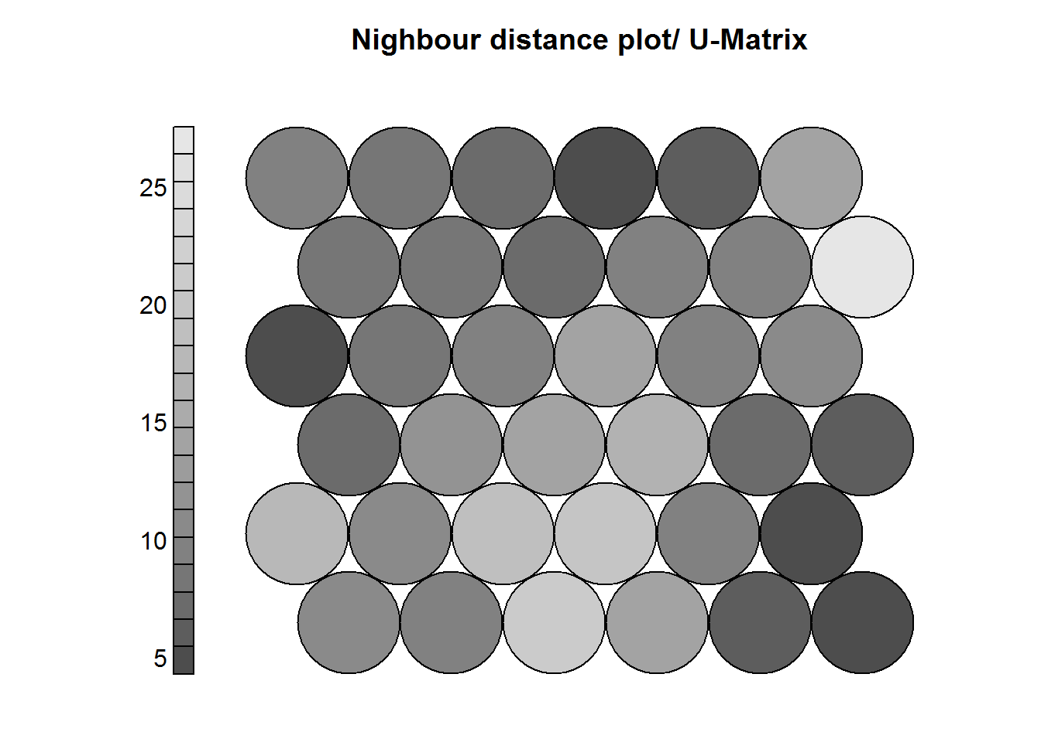
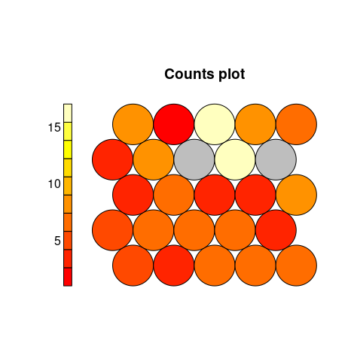
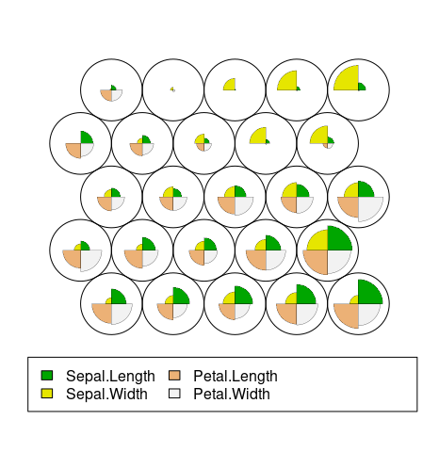
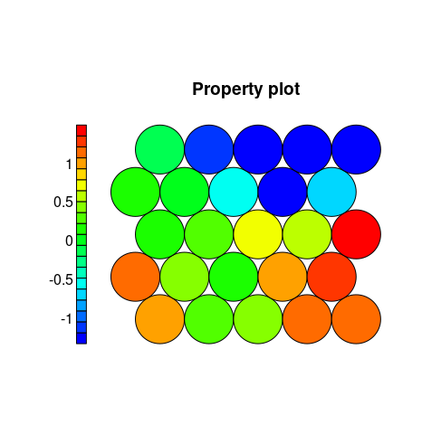
Rappresentazioni som
After training the net, there are various ways to visualize it, the most famous are: Distance between Neighbors (U-Matrix): represents the functional distance between each node and its neighbors. Areas with a short distance indicate groups of similar nodes. Node Count: Displays how many samples are mapped to each node on the map. It can measure the quality of the map. Empty nodes indicate that the size of your map is too large for the number of samples. Node Weight Vectors/Codebooks: These are collections of weight vectors that represent input variables in a normalized way. They are visualized with fan diagrams to highlight the relevance of each variable in the different nodes, giving an insight into the distribution of the data in the map. Heatmaps: show the distribution of specific variables on the SOM map, helping to identify patterns and areas of interest while keeping the position of samples fixed.

Slide 13
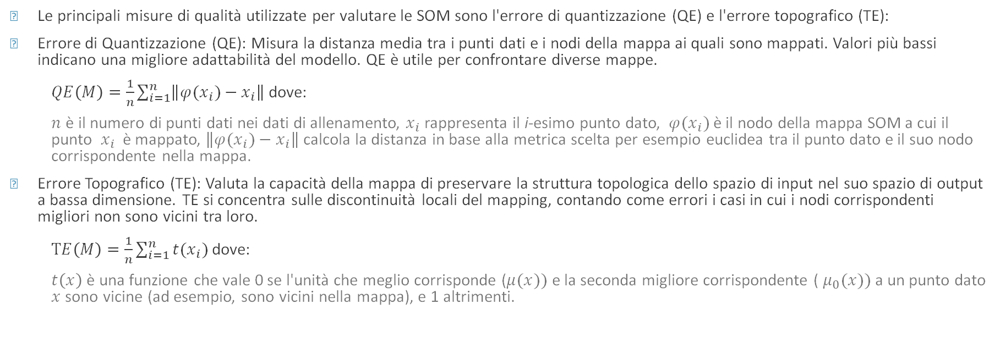
Valutazione della som
Le principali misure di qualità utilizzate per valutare le SOM sono l'errore di quantizzazione (QE) e l'errore topografico (TE):
Errore di Quantizzazione (QE): Misura la distanza media tra i punti dati e i nodi della mappa ai quali sono mappati. Valori più bassi indicano una migliore adattabilità del modello. QE è utile per confrontare diverse mappe.
$QE\left(M\right)=\frac{1}{n}\sum_{i=1}^{n}{\left\|\left.φ(x_{i})−x_{i}\right\|\right.}$ dove:
$n$ è il numero di punti dati nei dati di allenamento, $x_{i}$​ rappresenta il i-esimo punto dato, $φ(x_{i})$ è il nodo della mappa SOM a cui il punto $x_{i}$ è mappato, $\left\|\left.φ(x_{i})−x_{i}\right\|\right.$calcola la distanza in base alla metrica scelta per esempio euclidea tra il punto dato e il suo nodo corrispondente nella mappa.
Errore Topografico (TE): Valuta la capacità della mappa di preservare la struttura topologica dello spazio di input nel suo spazio di output a bassa dimensione. TE si concentra sulle discontinuità locali del mapping, contando come errori i casi in cui i nodi corrispondenti migliori non sono vicini tra loro.
$TE\left(M\right)=\frac{1}{n}\sum_{i=1}^{n}{{t(x}_{i})}$ dove:
$t\left(x\right)$ è una funzione che vale 0 se l'unità che meglio corrisponde ($μ(x))$ e la seconda migliore corrispondente ( $μ_{0}(x))$ a un punto dato $x$ sono vicine (ad esempio, sono vicini nella mappa), e 1 altrimenti.

Slide 14
SOM implementations in Python
The implementation of Self-Organizing Maps (SOM) in Python can be made accessible and flexible through different libraries, each with its own strengths and ideal use cases. MiniSom is a practical library for fast prototypes and exploratory analysis, with easy setup and visualization. Somoclu: stands out for handling large datasets on advanced hardware, offering parallelization. SUSI is suitable for in-depth assessments of the impact of learning models. The choice of SOM library in Python depends on the size of the data (Somoclu is great for large sets), need for visualization (MiniSom and SUSI for advanced details), and user level (MiniSom ideal for beginners).

Slide 15
Scelta della libreria
Ho selezionato la libreria MiniSom per implementare le SOM perché, secondo Snyk.io ha evidenziato ottima manutenzione e sicurezza ottenendo un punteggio di 77/100, superiore a Somoclu (51/100) e a SUSI (63 / 100), considerando aspetti quali sicurezza, popolarità e supporto della comunità. Questo punteggio aiuta a scegliere librerie affidabili e ben supportate. BasicUsage Minisom
Esempi implementazioni progetti con Minisom:
HandwrittenDigits
Identifying Breast Cancer Clusters
Fraud Detection

Slide 16
SOM applicate all’IDS
Le SOM possono essere usate in diversi ambiti come: medicina, marketing, bioinformatica, e analisi finanziaria. Ma noi ci concerteremo sull’utilizzo di questa rete neurale nella Cybersecurity, più nello specifico nell’IDS.
L'IDS è utilizzato per identificare intrusioni informatiche in reti di computer ha una risposta in tempo reale. Raccoglie informazioni da diversi punti ed esegue analisi per scoprire violazioni di sicurezza.
Esistono diversi tipi di sistemi di intrusion detection, in base alla loro funzionalità e all'approccio con cui gestiscono intrusioni e anomalie, i due principali sono:
I sistemi signature-based (misuse-based) contengono un database di signature generate che vengono utilizzate per riconoscere entità malevoli esistenti.
I sistemi anomaly-based, mantengono una linea di base del comportamento normale di un sistema, che viene utilizzata per riconoscere se il comportamento di un sistema si discosta in qualche modo da questa linea di base.

Slide 17
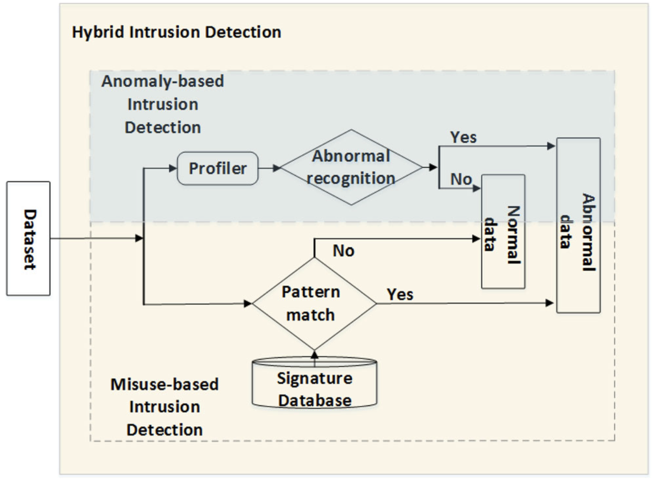
signature-based, anomaly-based e Hybrid
La maggior parte degli studi sono stati effettuati su sistemi basati su anomalie..
Ci sono solo alcuni sistemi che possono essere considerati basati su signature nel senso tradizionale. Tutti questi sistemi sono sistemi ibridi, che combinano sia tecniche basate su anomalie sia tecniche basate su signature al fine di ottenere le migliori capacità di rilevamento possibili.

Slide 18
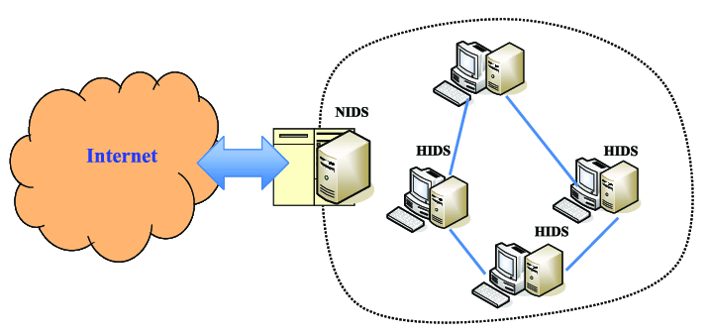
HIDS e NIDS
Il secondo gruppo di categorie distingue i sistemi in base al tipo di informazioni che monitorano. Questi sistemi possono essere suddivisi in:
HIDS raccolgono informazioni dal sistema host locale, come log di sistema, file system, comportamento degli utenti, utilizzo di CPU e memoria. Generalmente proteggono il sistema in cui risiedono.
NIDS monitorano il traffico di rete e raccolgono i pacchetti di rete originali con strumenti di cattura pacchetti. Successivamente, analizzano le informazioni dell'intestazione del pacchetto e i payload per rilevare minacce.
I NIDS eseguono analisi in tempo reale e prevengono attacchi online, mentre gli HIDS conducono analisi post-fatto per prevenire attacchi futuri.

Slide 19
TIPI DI attacchi nella rete
La maggior parte delle ricerche effettuate che usano le SOM sono basate sul rilevamento di intrusioni nella rete. Ci sono quattro principali categorie di attacchi nella rete. Ogni attacco a una rete può essere classificato in uno di questi gruppi:
Denial of Service (DoS): attacco in cui l'hacker rende le risorse di memoria occupate per servire richieste di rete legittime, negando così agli utenti l'accesso a una macchina, come apache, smurf, Neptune, ping of death, mail bomb, tempesta UDP, ecc.
Attacchi da Remoto a Utente (Remote to User attacks, R2L): un attacco da remoto a utente è un attacco in cui un utente invia pacchetti a una macchina attraverso Internet, senza avere accesso, al fine di esporre le vulnerabilità della macchina e sfruttare i privilegi che un utente locale avrebbe sul computer, ad esempio xlock, guest, xnsnoop, phf, sendmail dictionary, ecc.
Attacchi da Utente a Root (User to Root attacks, U2R): questi attacchi sono sfruttamenti in cui l'hacker inizia nel sistema con un normale account utente e tenta di abusare delle vulnerabilità del sistema al fine di ottenere privilegi di super utente, come perl, xterm.
Probing: un attacco in cui l'hacker scandisce una macchina o un dispositivo di rete per determinare debolezze o vulnerabilità che potrebbero in seguito essere sfruttate per compromettere il sistema. Questa tecnica è comunemente utilizzata nel data mining, ad esempio satan, saint, portsweep, mscan, nmap, ecc.
Lo scopo dei classificatori negli IDS è di identificare attacchi provenienti da tutti e quattro i gruppi nel modo più accurato possibile.

Slide 20
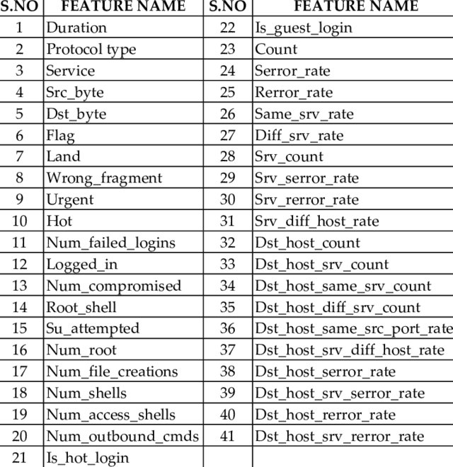
Dataset KDD Cup’99
La maggior parte delle ricerche sul rilevamento delle intrusioni utilizza il dataset KDD Cup’99. Sebbene il KDD99 presenti alcune carenze, questo dataset è il primo e affidabile set di dati di riferimento.
Il KDD99 contiene quattro tipi di attacchi, che sono DOS ,R2L,U2R,PROB con cinque milioni di record . KDD99,contiene 42 elementi. L'ultimo elemento è un'etichetta, che indica se i dati erano normali o rappresentavano un attacco.
KDD99 non riflette le statistiche reali del traffico a causa della sua origine simulata.

Slide 21
Dataset NSL-KDD
KDD Cup '99 presenta un gran numero di voci ridondanti che rendono difficile categorizzare i record rimanenti.
È stato suggerito un nuovo dataset NSL-KDD per affrontare queste preoccupazioni. Il dataset NSL-KDD è composto da un piccolo numero di caratteristiche del dataset KDD Cup '99 che non sono ridondanti nel set di training o duplicate nel set di test. Le ragioni convincenti per utilizzare il dataset negli esperimenti sono:
Rimuove i dati duplicati dal set di training permette ai classificatori di essere più imparziali quando si occupano di record sempre più frequenti.
I set di training e test contengono un numero sufficiente di istanze per consentire test sull'intero set senza la necessità di selezionare un piccolo pezzo a caso.
Il numero di record presenti in questo dataset 150.000 record

Slide 22
Dataset più moderni
Nonostante KDD99 e NSL-KDD siano spesso usati nelle ricerche, questi dataset presentano alcune limitazioni, come la mancanza di rappresentazione degli attacchi più recenti.
Per questo motivo, dataset più recenti come CICIDS2017 e CSE-CIC-IDS2018 hanno preso piede, poiché forniscono una visione più attuale e dettagliata delle minacce alla sicurezza.
Entrambi hanno milioni di istanze e una ricca varietà di caratteristiche, permettono una modellazione e analisi più profonda.
Sebbene all’apparenza sembrano essere migliori presentano degli svantaggi:
Richiedono più risorse computazionali per l'elaborazione dovuta alla vasta quantità di dati e varietà di attacchi
Richiedere una significativa preelaborazione prima di poter utilizzare i dati grezzi efficacemente.

Slide 23
Risultati ottenuti dalle som E varianti in Ids
Facendo riferimento A Survey on the Development of Self-Organizing Maps for Unsupervised Intrusion Detection le SOM presentano dei discreti risultati per quanto riguarda questo ambito, però sono state sviluppate delle varianti delle SOM molto più formati per questo caso d’uso come:
Le HSOM introducono una struttura gerarchica che migliora l'efficienza computazionale e rappresenta i dati in modo più strutturato, consentendo una più facile identificazione dei pattern e delle anomalie nel traffico di rete.
Le GHSOM, invece, estendono le HSOM consentendo alle mappe di crescere dinamicamente a seconda della complessità dei dati, offrendo un modello ancora più adattabile e scalabile per la rilevazione di intrusioni in tempo reale. Le GHSOM, e le sue ottimizzazioni, offrono prestazioni notevolmente migliori nel rilevare intrusioni rispetto all'architettura SOM originale, sottolineando l'importanza dell'innovazione continua nel campo della sicurezza informatica per adattarsi alle minacce in evoluzione.

Slide 24
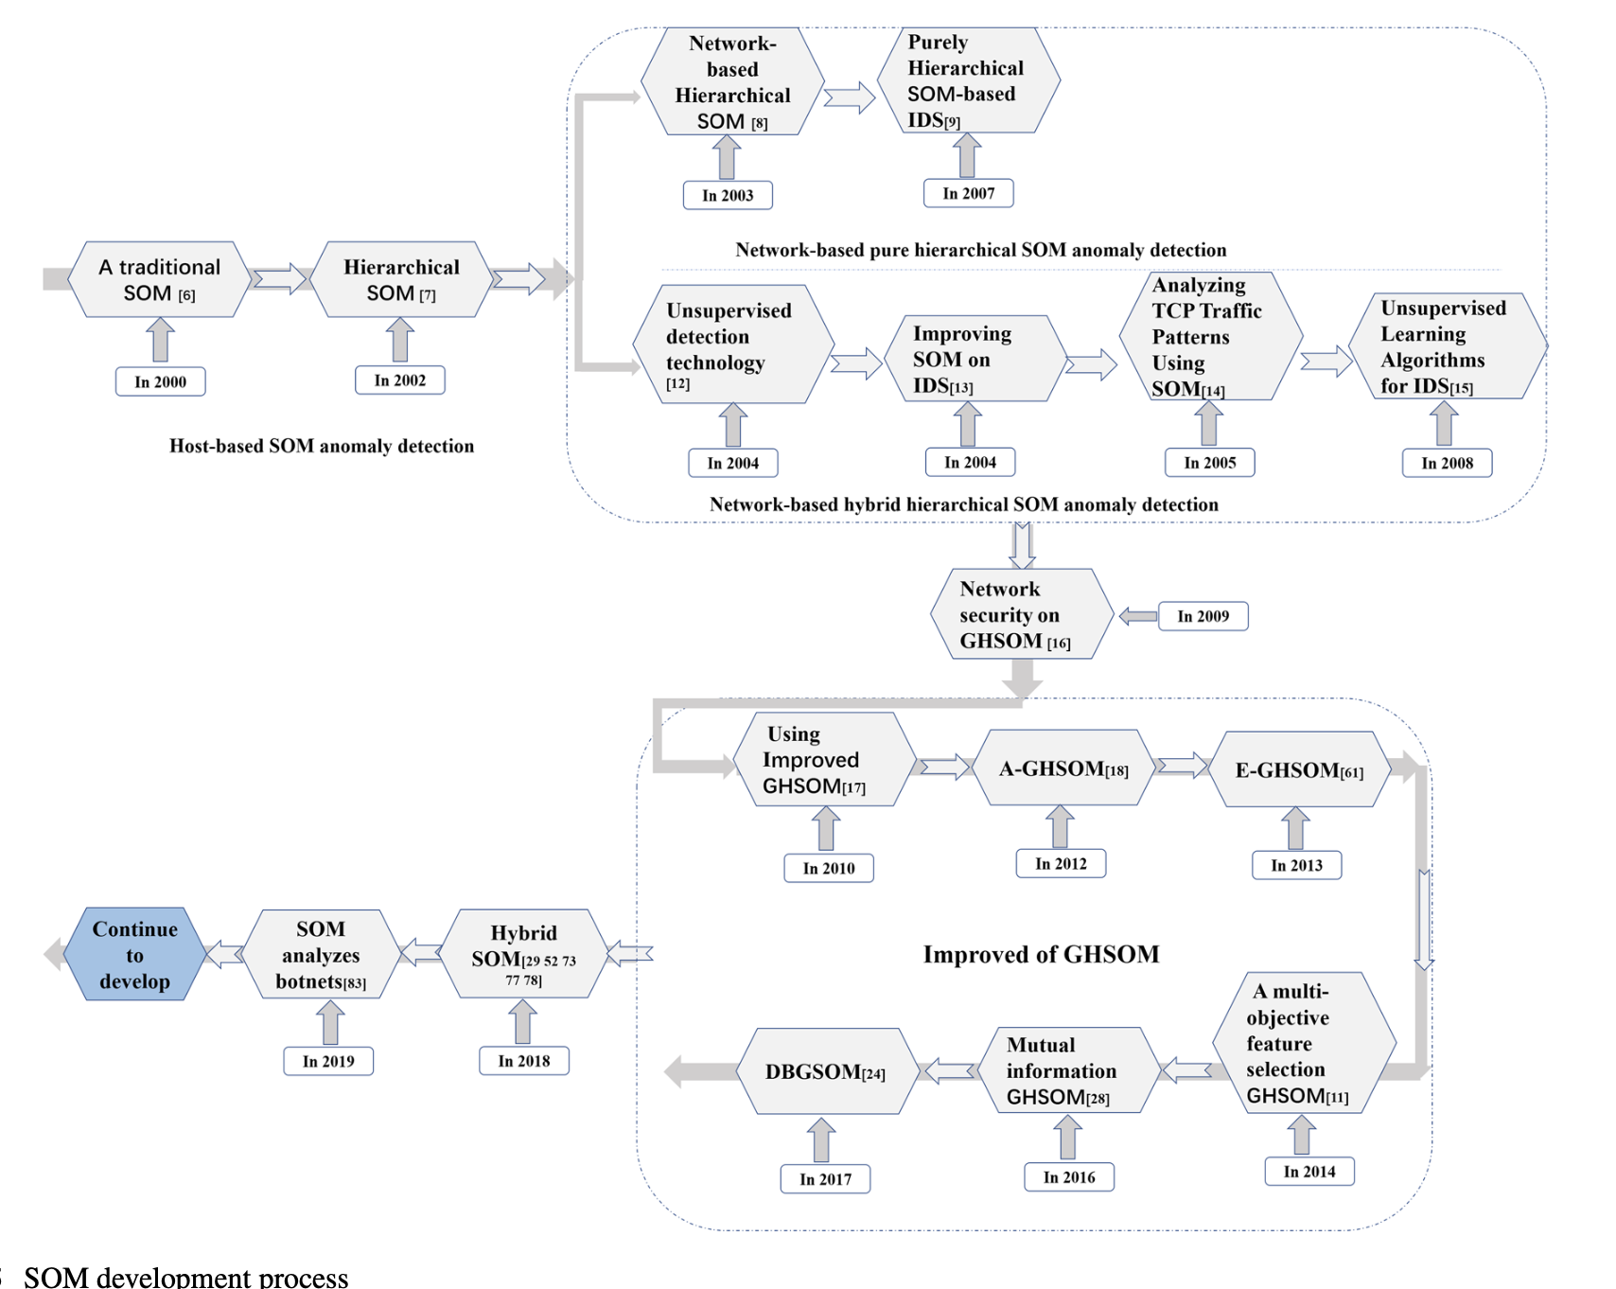

Slide 25
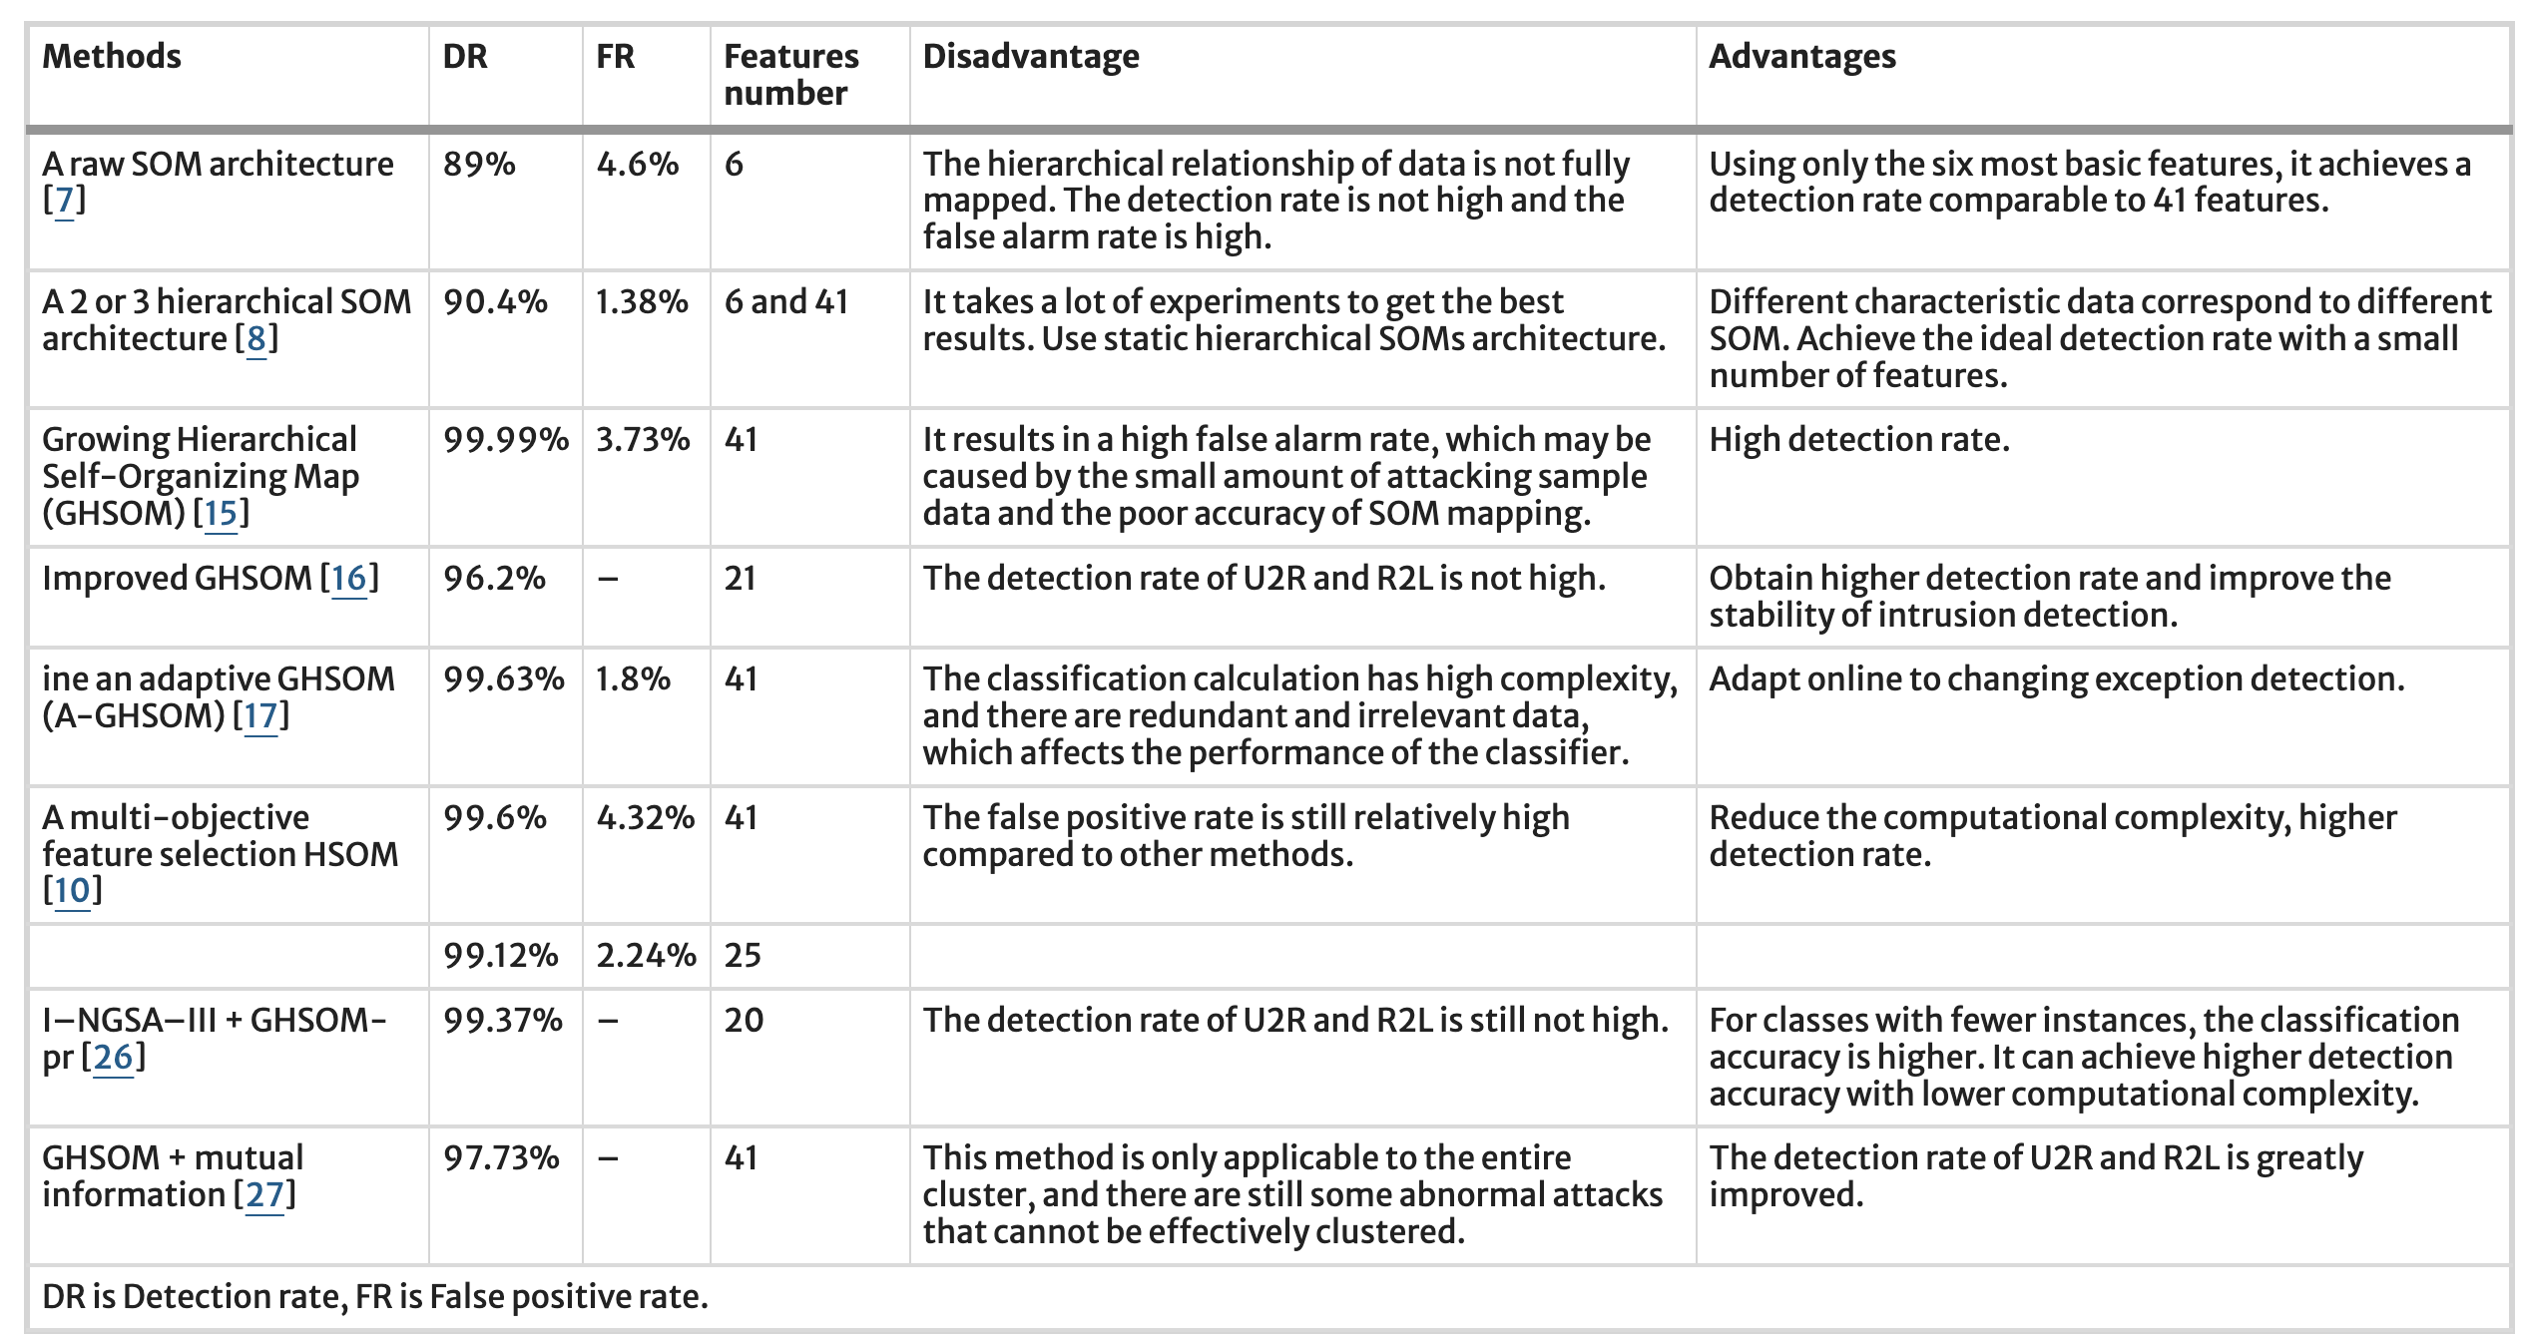

Slide 26
Reti Som e varianti vs Altre Ann
Nel campo dell’IDS, le reti Som e le sue varianti sono state confrontate con altre Ann che non si basano su apprendimento competitivo.
Le Ann non competitive sono risultate più accurate rispetto della miglior versione della Som di circa di 1-3%.
Le Ann che non si basano su apprendimento competitivo sono considerate delle black box, poichè per l’essere umano risulta difficile comprendere la scelta da parte del modello.
Per questo motivo nel seguente articolo: Explainable Intrusion Detection Systems Using Competitive Learning Techniques, le Som e varianti sono considerate come una valida scelta per poter implementare l’XIDS(Explainable IDS), permettendo agli esperti di settore una maggiore comprensione della scelta effettuata dal modello, poiché le SOM sono white box. Potendo diventare dei validi tool di consultazione per esperti e analisi.

